Slide 1
TIẾNG VIỆT 1
Tập 2
Tuần 22
Bài 117: Ôn tập

Slide 2


KHỞI ĐỘNG
Ấn để đến trang sách

Slide 3
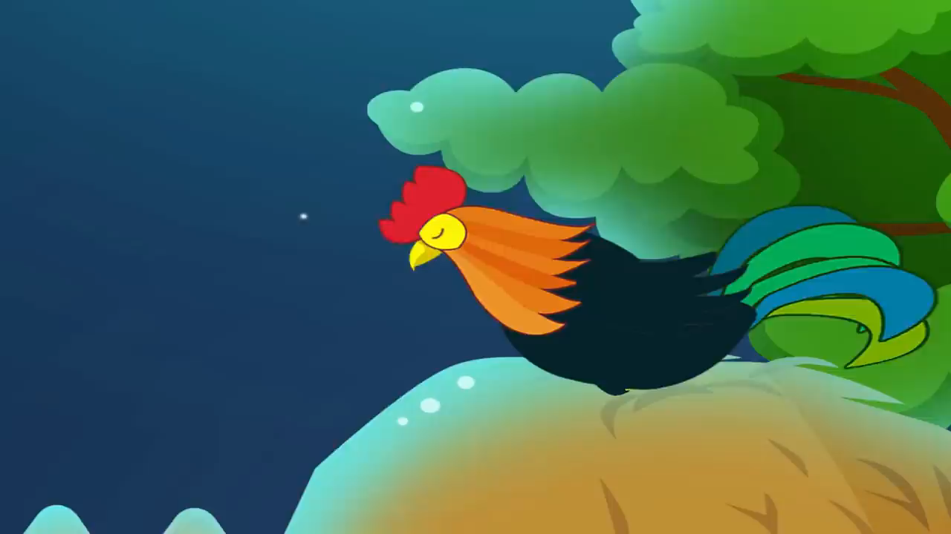

Slide 4
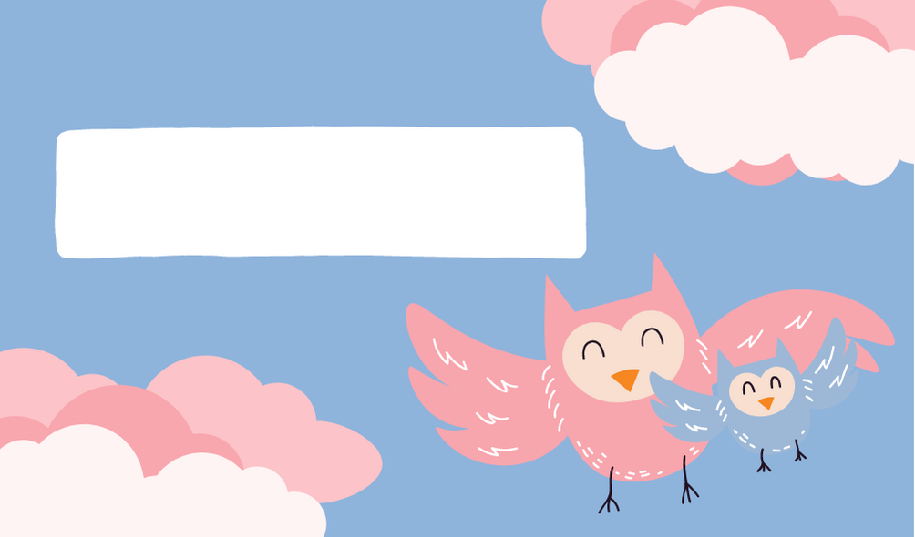
Bài 117: Ôn tập
Ấn để đến trang sách

Slide 5
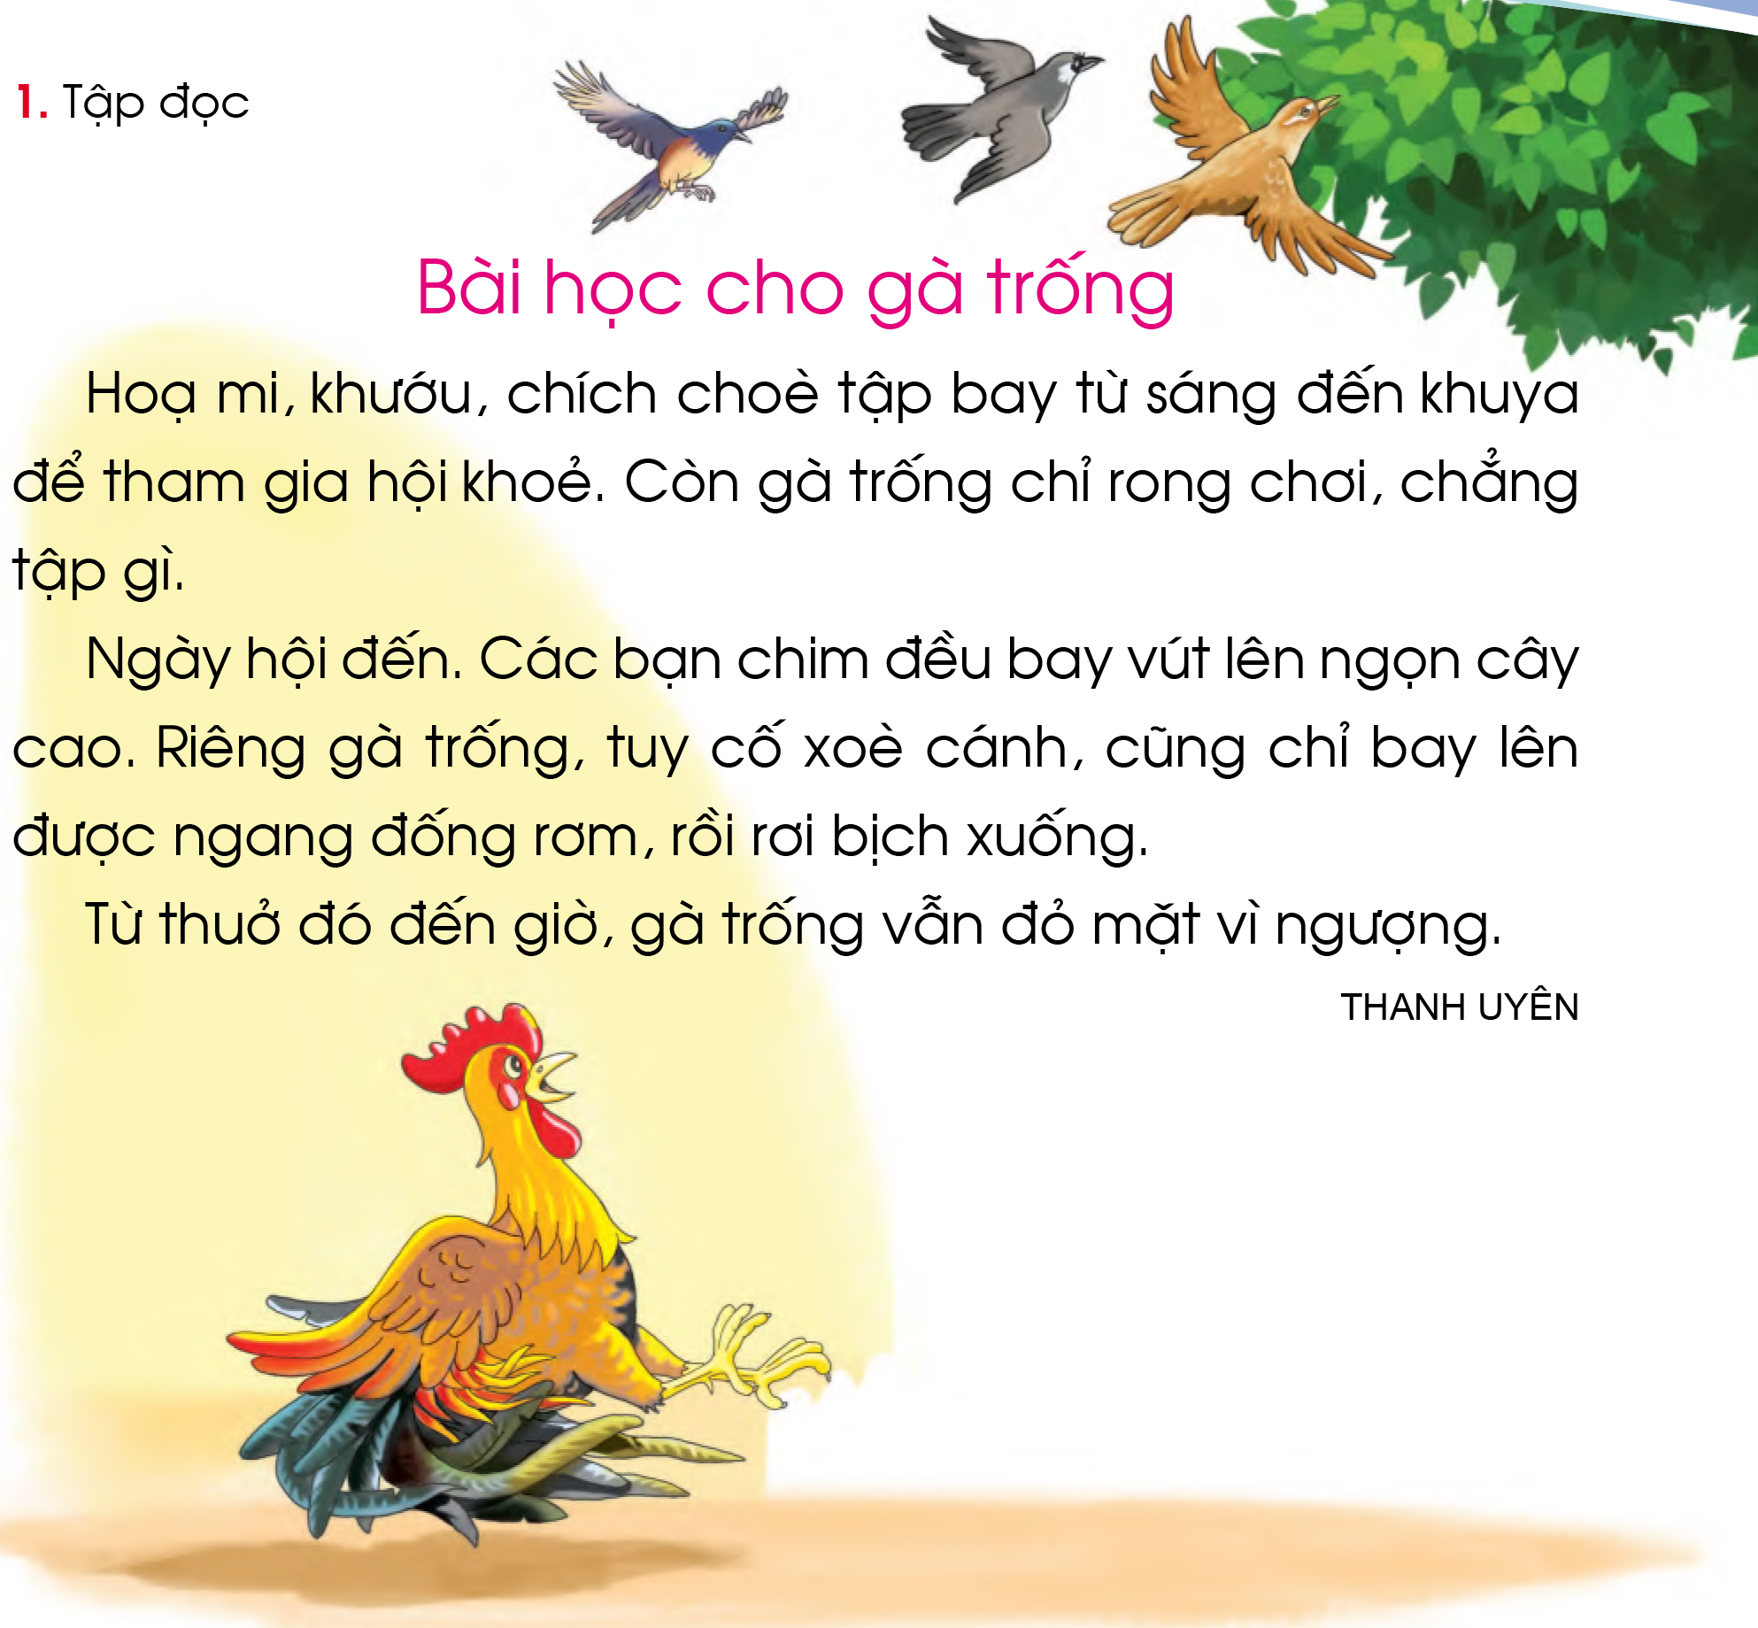

Slide 6
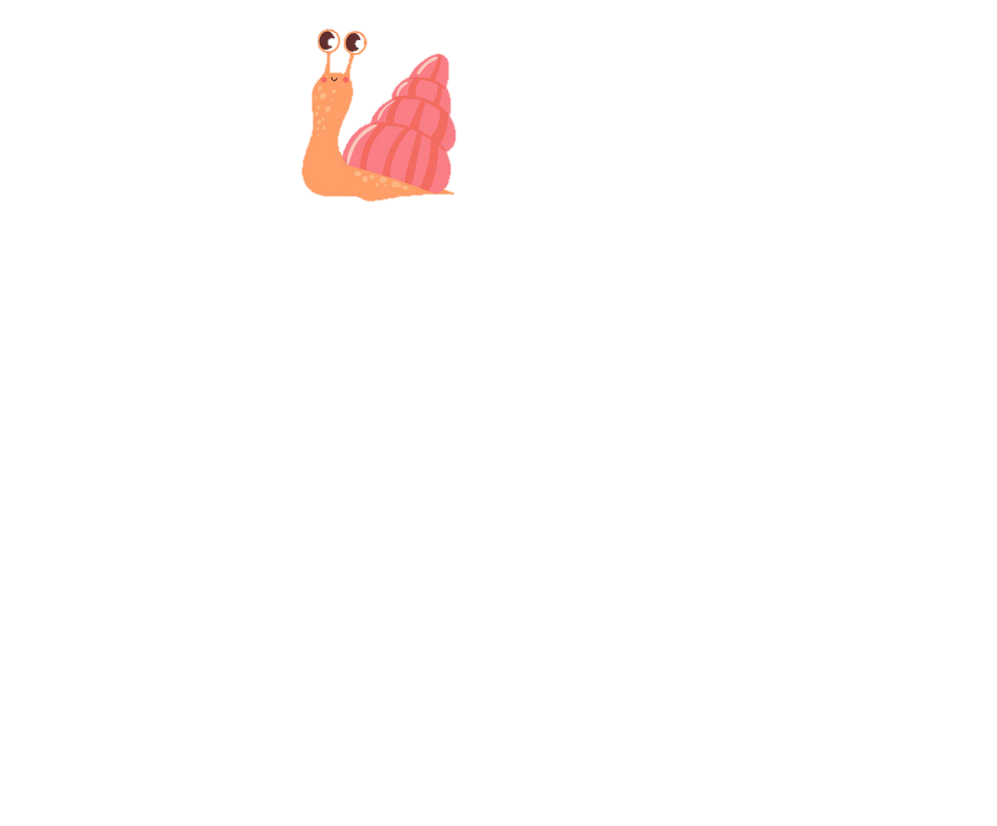
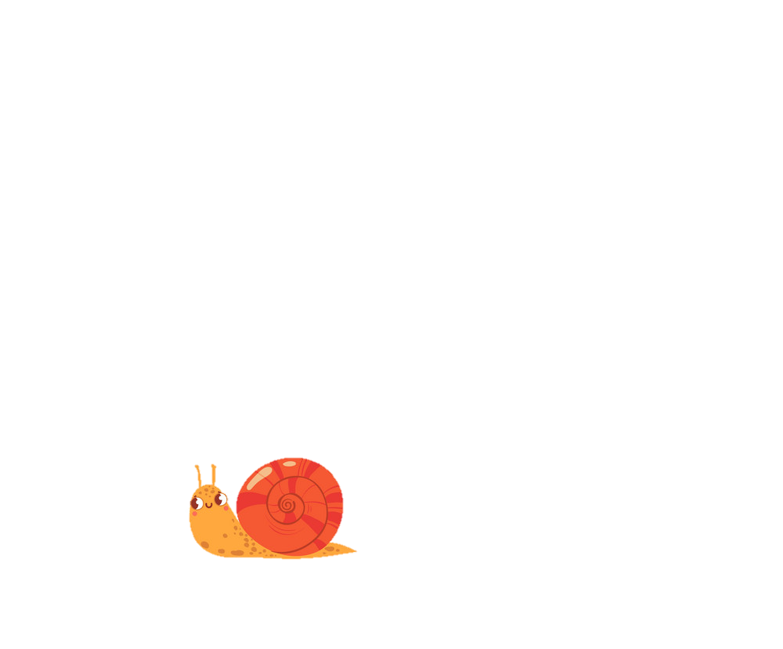
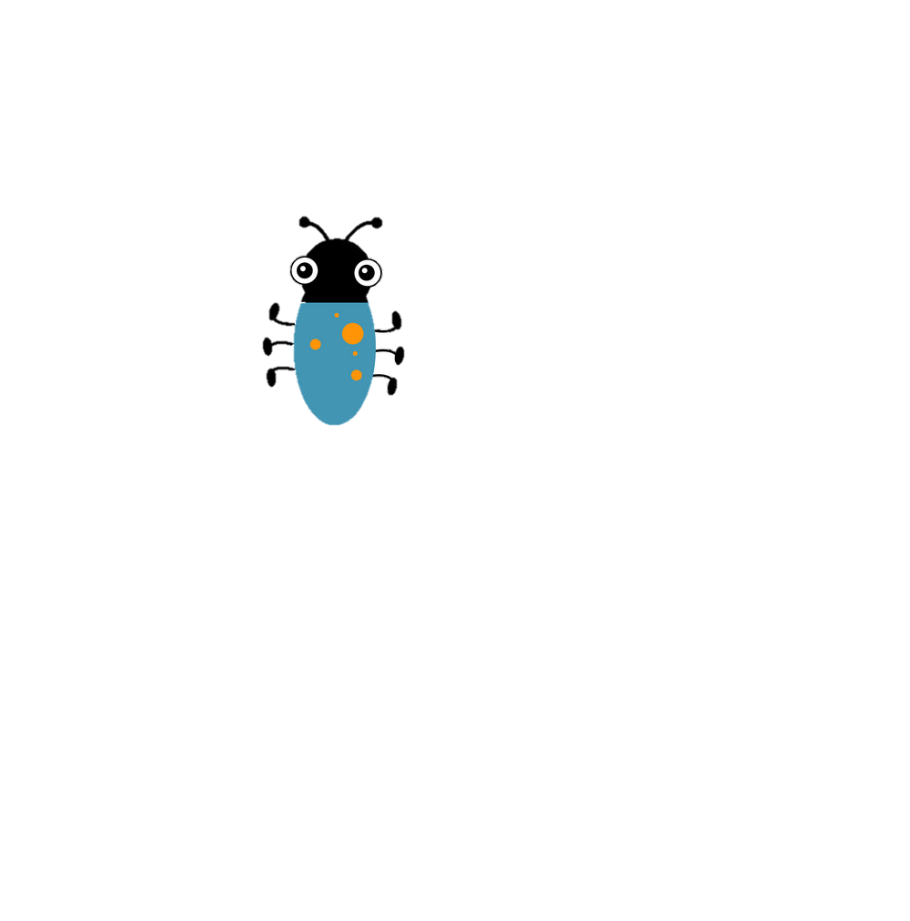
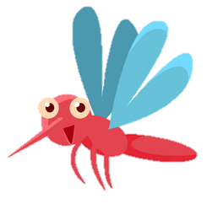
hoạ mi
bay vút lên
hội khoẻ
đống rơm

Slide 7
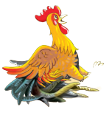
Bài học cho gà trống
Hoạ mi, khướu, chích choè tập bay từ sáng đến khuya để tham gia hội khoẻ. Còn gà trống chỉ rong chơi, chẳng tập gì.
Ngày hội đến. Các bạn chim đều bay vút lên ngọn cây cao. Riêng gà trống, tuy cố xoè cánh, cũng chỉ bay lên được ngang đống rơm, rồi rơi bịch xuống.
Từ thuở đó đến giờ, gà trống vẫn đỏ mặt vì ngượng.
1
2
3
4
5
6
THANH UYÊN

Slide 8

a/ Vì sao gà trống thua
?
b/ Đến bây giờ, gà trống vẫn đỏ mặt
.

Slide 9

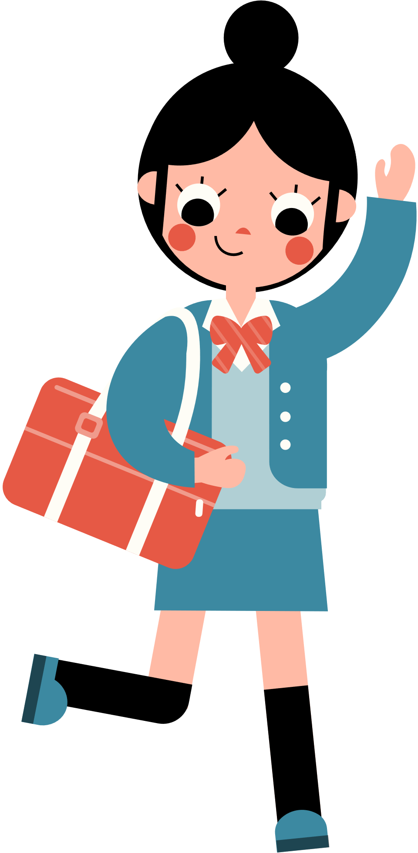



TẬP CHÉP
Ấn để đến trang sách

Slide 10
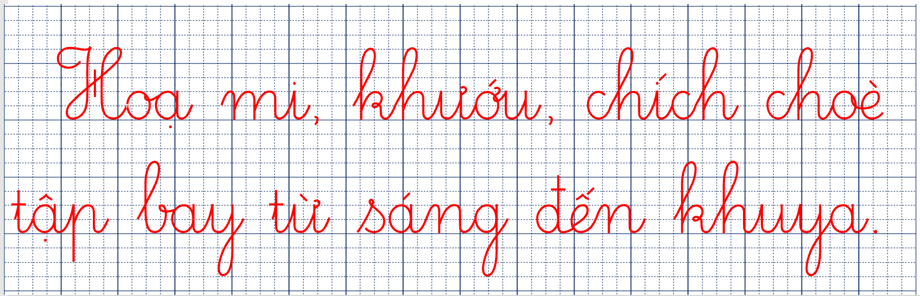
Hoạ mi, khướu, chích choè tập bay từ sáng đến khuya.

Slide 11
